Slide 1
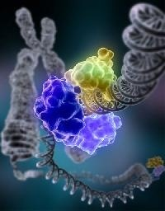
Les ZFN, une nouvelle approche pour faire de la mutagénèse dirigée
Montavon Thomas
Fayet Basile
Teyssier Lény
M1 BVP
15/04/2011

Slide 2
Plan
Introduction
I) Design des ZFN
II) Exemples d’applications
1) Mutagénèse dirigée via NHEJ
2) Mutagénèse dirigée via HR
Bilan
Perspective

Slide 3
Les ZFN, une nouvelle approche pour faire de la mutagénèse dirigée
La mutagénèse dirigée est une technique essentielle pour l’étude de gènes spécifiques. Elle permet de déterminer une multitude d’informations dont le rôle et la fonction d’un gène via la génétique réverse.
Avant l’arrivée de cette technique, la mutagénèse dirigée ne donnait aucun résultat satisfaisant chez les plantes.
Le criblage de banque de mutants d’insertions était nécessaire pour étudier la fonction d’un gène particulier dans le génome.
Le développement d’une technique efficace de mutagénèse dirigée représente donc une avancée considérable dans la génétique réverse chez les végétaux.

Slide 4
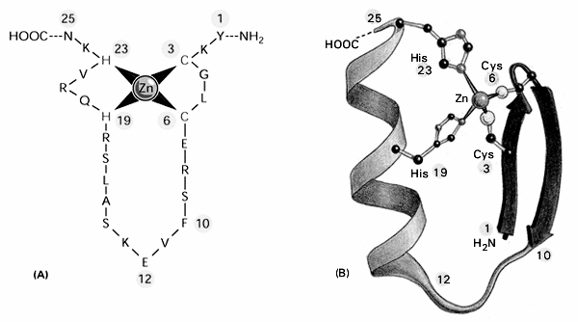
Plusieurs familles de doigt de Zinc (Zf) retrouvées dans des protéines (ZFP) impliquées dans de nombreux mécanismes
Zf Cys₂His₂ : Facteurs de transcriptions Zf ex: TFII-A
Zf Gag-knuckle ex: The retroviral nucleocapsid (NC) protein du HIV
Zf Treble-clef ex: Récepteurs nucléaires d’hormones
Zf Zinc Ribbon
Zf Zn₂/Cys₆ ex: Facteurs de transcriptions ex: Gal 4 protein
Représentation du domaine doigt de zinc Cys₂His₂
L’ajout d’un domaine endonucléasique non spécifique aux ZFP formerait des nucléases séquences spécifiques
Notes:
image 1 accés le 23/03/2011 22h30
Les protéines à doigt de zinc sont des protéines capables de lier des acides nucléiques. Un ion zinc stabilise la protéines en formant un pontage entre les aa. Les motif à doigt de zinc sont variés et peuvent être classés selon le type et l'ordre des aa coordonnée par le zinc comme cys2his2 ou encore peuvent êtres classé suivant la forme générale du squelette protéique que forme le domaine replié comme le Treble clef. Le domaine doigt de zinc le plus connu est le domaine Cys2His2 qui intervient dans plusieurs fonctionb comme la liason à l’ARN, la médiation d’interaction protéine protéine mais sont rôle le plus connu est celui de sont interaction séquence spécifique avec l’ADN comme facteur de transcription et un des plus caractérisé est Zif268. Les autre type de domaine sont présent dans de nombreuses protéine comme des recepteurs ou des protéines de retrovirus.
Donc cetaine ZFps comme Zif268 sont capable de fixer des séquences spécifique. Ainsi si on pouvait ajouter un domaine endonucléasique à ce domaine cela permettreais de réaliser des endonuclease seq spécifique.

Slide 5
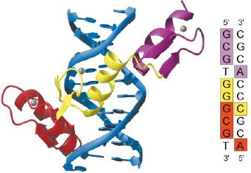
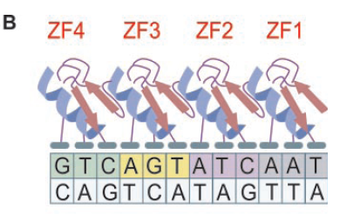
Les nucléases à doigt de zinc : Des protéines chimèriques
Les nucléases à doigt de zinc sont généralement constituées de 3 ou 4 Zf et du domaine catalytique de Fok I
Les Zf sont constitués d’environs 30 aa formant une structure ββα
Chaque Zf reconnait une séquence de 3 nucléotides = Un codon.
Les aa clés pour la liaison à L’ADN sont en position -1, +1, +2, +3, +4, +5 et +6 en partant du début de l’hélice α.
C.O. Pabo & al. 2001
S. Durai & al. 2005
Notes:
Les ZFN sont des protéines chimérique liant plusieur domaine Zinc finger formant une ZFP a un domaine endonucléasique. Les domaine Zfs utilisés sont les ZFs Cys2His2 et le domaine endonucléasique est celui de l’enzyme de restriction FOK I. Les Zfs sont de petites protéines ayant un structure particulière consistant en deux feuillets β et une hélice α. Chaque Zf reconnait canoniquement une séquence de trois nucléotide. La liaison à l’ADN est assuré par l’hélice α qui va s’inséré dans le grand sillon. Chaque Zfs assure la spécificité de trois nucléotides. Les acides aminé clés assurant la liason à l’ ADN sont localisés au début de l’hélice α et sont au nombre de 7. Ce sont ces 7 aas qui vont être dégénérés pour former de nouvelles ZFN reconaissantes de nouvelles séquences. Pour créer une ZFN il faut aussi avoir un domaine endonucléasique et de préférence non spécifique.
http://www.zincfingertools.org/
Figure 2 The Zif268-DNAcomplex
(7, 8), showing the three zinc fingers of Zif268 bound in the major groove of the DNA. Fingers are spaced at 3- bp intervals. The DNA is blue; fingers 1, 2, and 3 of Zif268 are red, yellow, and purple, respectively; and the coordinated zinc ions are represented as silver spheres. The DNA sequence of the Zif268 site on the right is colorcoded to indicate base contacts made by each finger

Slide 6
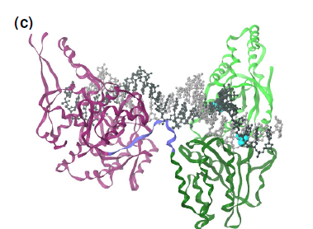
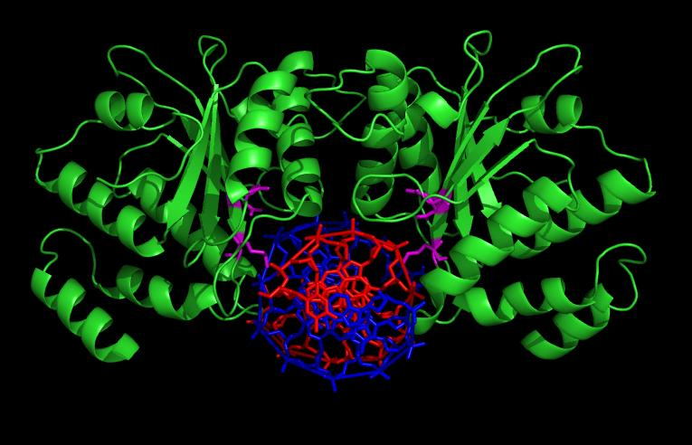
Fok I : une endonucléase de restriction.
Fok I est une enzyme de restriction de type II S. Provient de Flavobacterium okeanokoites.
Elle reconnait un pentanucléotide non palindromique 5’ GGATG-3’: 5’-CATCC-3’ et fait une coupure à 9 et 13 bases en aval du site de reconnaissance.
Fok I comprend 2 domaines:
N-Terminal : domaine de liaison à l’ADN
C-Terminal : domaine catalytique endonucléasique non spécifique
Linker : domaine formant une liaison entre les deux parties terminales (50aa)
Fok I à besoin d’être en dimère et en présence de Mg²+ pour pouvoir induire une coupure sur les deux brins.
La fusion du domaine catalytique de Fok I et de plusieurs Zf donne une ZFN et deux ZFN sont requises pour induire une coupure double brin de l’ADN (DSB).
Model actif de FOK I lié à l’ADN,. Seul le domaine catalytique de l’autre monomère est montré (en vert).
Domaine (dimère) catalytique de FOK I lié à L’ADN. Les résidus catalytiques sont en violet
Notes:
Le domaine endonucléasique de restriction qui sera utilisé est le domaine catalytique d’une enzyme de restriction d’une bactérie de la famille des Flavobacteriaceae et a été caractérisé en 1981. Ces bactéries sont des pathogènes de poisson. Cette enzyme de restriction est une enzyme de restriction de type II S . Les enzyme de type II S comme Fok I reconnaissent des séquence continue et non palindromique. Ici Fok I reconnait une séquence de 5 nucléotides. La particularité de Fok I est que cette enzyme et des type II S est que le domaine de liaison à l’ADN est séparé du domaine catalytique ce qui fait que ce domaine peut être récupéré pour être greffé sur la ZFP et former une ZFN. Le Domaine C-term de Fok I est récupéré par protéolyse douce à la trypsine est fusionné à la ZFP. Il a été montré que la coupure double brin de l’ADN été effective qu’en présence de dimère de l’enzyme, c’est pourquoi il faut toujours deux ZFN pour induire une coupure double brin de l’ADN.

Slide 7
Mécanismes de réparation des DSB de l’ADN:
Les ZFN génèrent donc des coupures double brin dans l’ADN.
Il existe deux mécanismes de réparation des coupures double brin chez les plantes
Homologous Recombination (HR)
Non Homologous End Joining (NHEJ)
  →liaison non homologue des extrémités
Ces mécanismes peuvent générer des mutations lors de la réparation des coupures dues aux ZFN et ce sont ces mutations qui sont recherchées pour la mutagénèse dirigée.

Slide 8




Réparation par assemblage non homologue des extrémités (NHEJ)
Mécanisme :
1)Coupure double brin de l’ADN
2)Fixation de protéines spécifiques permettant de limiter la dégradation des nucléotides puis fixation de protéines permettant le pontage des extrémités
3)Ligature des extrémités par des ligases après alignement des séquences
1
2
3
→Ce mécanisme est mutagène car de petites insertions ou délétions sont introduites au niveau du site de fusion.

Slide 9
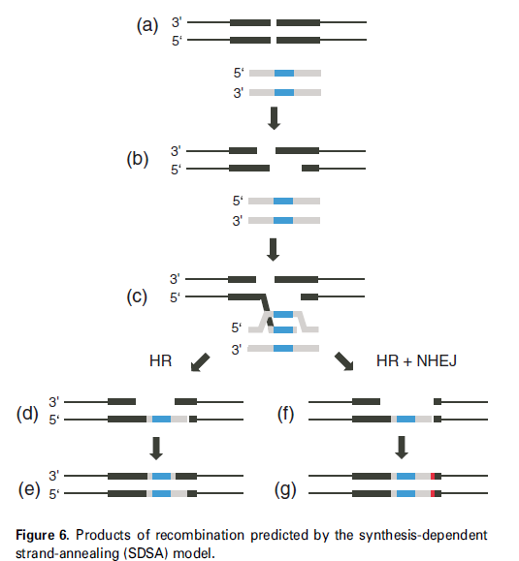
Intégration ciblée d’un transgène induite par cassure double brin
Cassure double brin
Action d’exonucléases 5’-3’
Formation d’un « D-loop »
Reconstruction du double brin par l’ADN polymérase
Wright et al. 2005
Notes:
On souhaite intégrer une construction artificielle au niveau d’un locus précis. L’approche de l’équipe de Charles Q. Cai a été d’augmenter la fréquence des événements de recombinaison homologue entre le locus ciblé et le matériel génétique transféré dans la cellule de plante. Pour cela il s’est appuyé sur des travaux antérieurs montrant que des cassures double brin au niveau du locus ciblé engendrait une augmentation du rapport recombinaison homologue/recombinaison hétérologue permettant l’insertion du matériel génétique transféré dans la plante (Kathleen D’Halluin 2008).

Slide 10
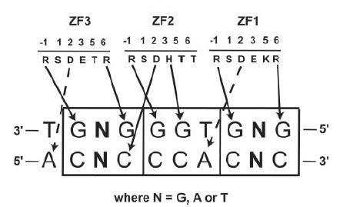
I. Design et sélection des ZFN
La création de ZFN reconnaissant et clivant une séquence spécifique dépend avant tout de la création fiable de ZFP pouvant reconnaitre et choisir spécifiquement sa cible. Donc de la sélection de chaque Zf.
Le design des Zf est souvent réalisé d’après les bases de données et d’après la structure cristallographique de Zif268 une ZFP retrouvée chez les mammifères.
Le domaine catalytique de Fok I est simplement fusionné à la ZFP sélectionnée
Problème: La présence d’un résidu Asp² en position 2 de l’hélice α conduirait à un chevauchement de site de reconnaissance.
Deux approches :
Sélection par la méthode du phage display
Sélection des ZFP en contexte in vivo
S. Durai & al. 2005
Notes:
La première chose à retenir est que la spécificité d’une ZFP dépend avant tous de la capacité de la spécificité des Zfs.

Slide 11
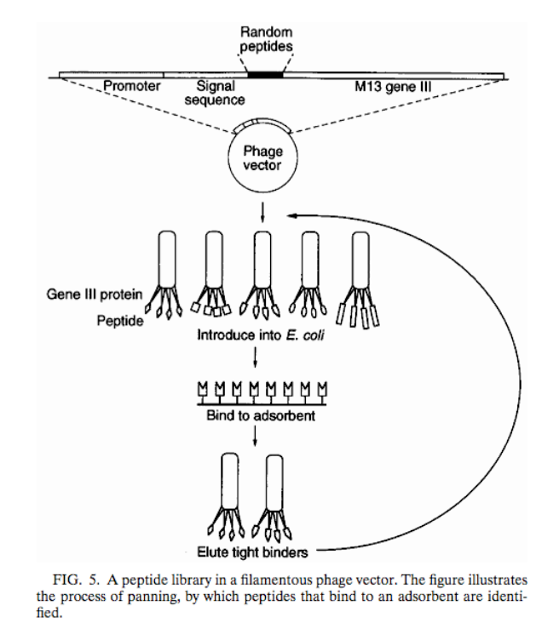
I. Design et sélection des ZFN
a) La sélection par la méthode du phage display
Principe général du phage display :
Cette technique permet d’exprimer une protéine, un peptide, un anticorps fusionné à une protéine mineure de capside (P3) du phage filamenteux M13 et ainsi de créer des banques.
Pour les ZFP, la sélection est basée sur des banques phagiques de Zf dérivées de Zif268.
Les acides aminés clés dans la liaison à l’ADN de chaque Zf dans une ZFP sont dégénérés pour créer des banques de mutants de ZFP.
Problème: Nombre de mutant énorme (>10²⁴ )
Tous les aa clés ne sont pas tous dégénérés
Notes:
Comme le système double-hybride, la technique du phage display est utilisé pour le criblage à haut débit d’ interactions protéine-protéine, protéine-ADN etc... Dans le cas du phage display avec le phage filamenteux, M13, l'ADN codant pour la protéine ou un peptide d'intérêt est ligaturé dans le gène PIII ou PVIII, codant pour les protéines de capside mineur ou majeur. Des sites de clonage multiples sont parfois utilisés pour faire en sorte que les fragments soient insérés dans les trois cadres possibles de sorte que le fragment d'ADNc est traduite dans le cadre approprié. Les phages contenant l’insert sont ensuite infectés dans Escherichia coli (E. coli). L'incorporation de nombreux fragments d'ADN différents dans le gène pIII ou le gènes pVIII ,génère une bibliothèque à partir de laquelle les membres d'intérêt peuvent être isolés.
En immobilisant un ADN ou protéine cible (s) à la surface d'un support, un phage ayant une protéine qui se lie à une de ces cibles restera alors accroché au support, alors que les autres phages seront éliminés par lavage. Ceux qui restent peuvent être élues et utilisés pour produire plus de phage , par infection bactérienne, et ainsi produire un mélange phagique qui est enrichi. L'utilisation répétée de ces étapes permet de sélectionner la protéine voulus. Les phages séléctionnés sont infecté dans des bactéries appropriées puis l’ADN d’intérêt est extrait et séquencé.

Slide 12



I. Design et sélection des ZFN
a) La sélection par la méthode du phage display
Sélection de chaque ZFN possédant 2 Zf ancres et une Zf dégénérée
Les 2 Zf ancres sont des Zf de Zif 268
Les séquences utilisées pour la sélection sont un codon de la séquence d’intérêt et les deux autres codons sont les codons reconnus par les 2 Zf de Zif 268
C.O. Pabo & al. 2001
Les Zf sélectionnées indépendamment, sont fusionnées pour donner une ZFP spécifique à
la séquence d’intérêt

Slide 13
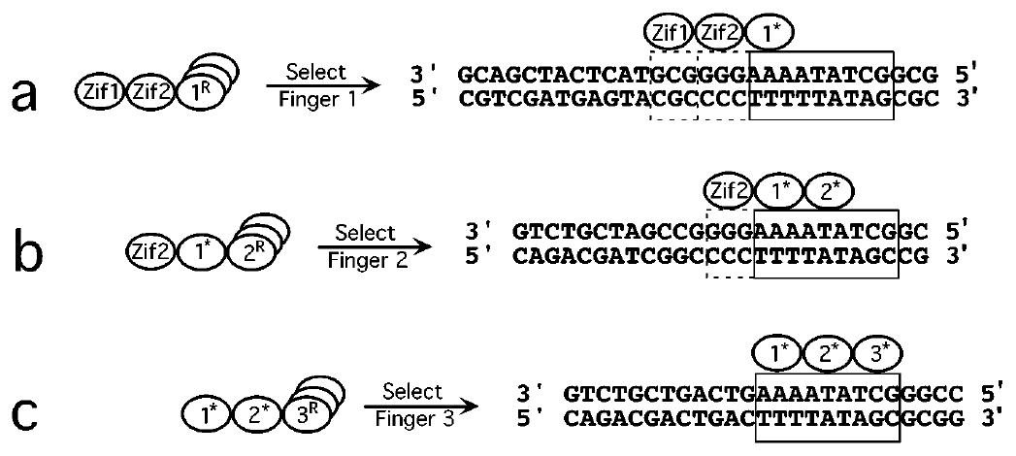
I. Design et sélection des ZFN
a) La sélection par la méthode du phage display
Ici, la sélection de chaque Zf se fait en fonction de ses voisines pour donner une ZFP reconnaissant une séquence spécifique
C.O. Pabo & al. 2001
Cela requière la création de banque de ZFP et de multiple run de sélection pour toutes et chaque Zf
Identification de ZFP reconnaissant 5’-GNN-3’, 5’-ANN-3’, 5’-CNN-3’, 5’TNN-3’

Slide 14
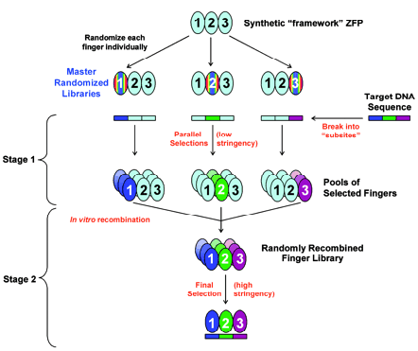
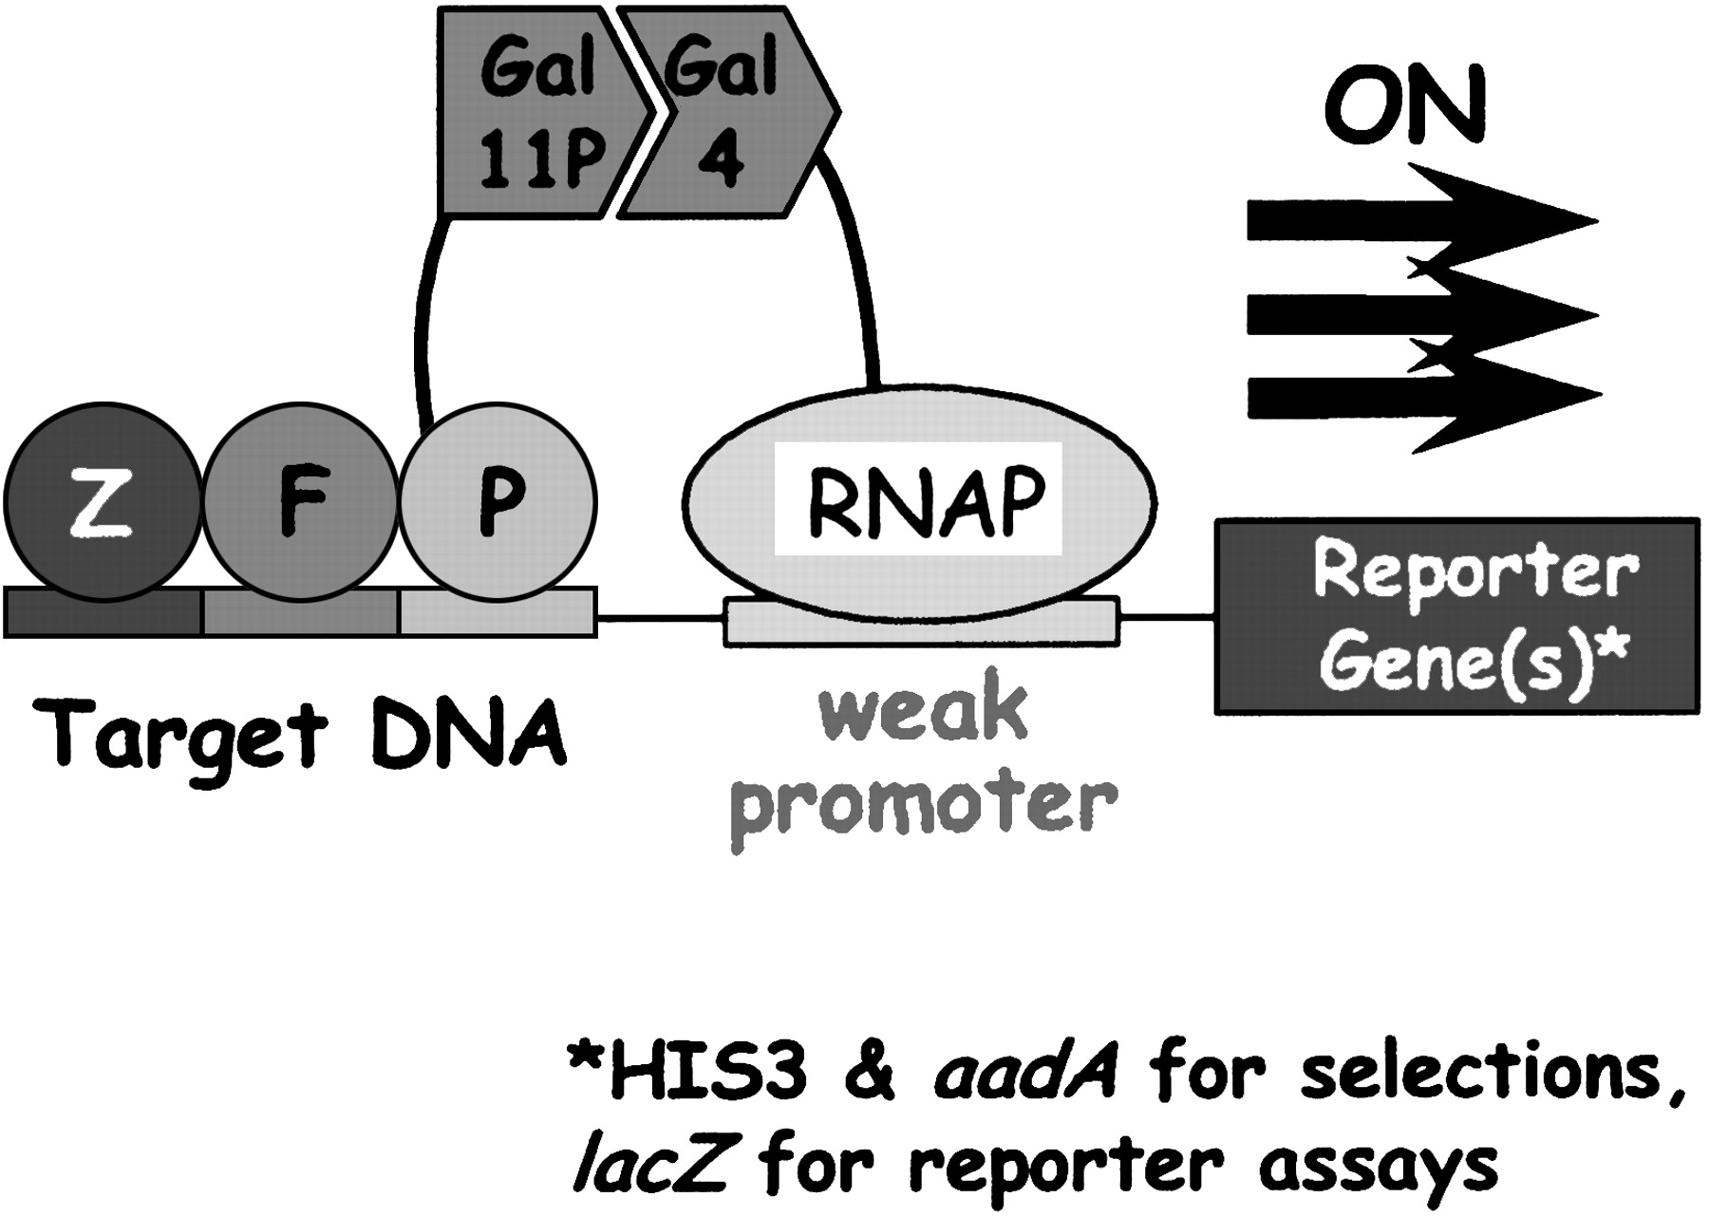
I. Design et sélection des ZFN
b) La sélection en contexte in vivo :
La technique du Bacterial Two-Hybrid
2 étapes de sélections : Pour chaque Zf
Pour les ZFP
La séquence cible de la ZFP, est fusionnée en amont d’un promoteur contrôlant l’expression du gène de levure HIS3
Les ZFP sont fusionnées à la protéine de levure Gal11. Gal11 a une affinité pour Gal4. Gal4 est fusionnée à la sous-unité α de l’ARN polymérase de E.coli
Les deux constructions sont introduites dans une souche Δhis B
Les colonies sont sélectionnées sur milieu –HIS.
Peu d’étape de sélection sur un grand nombre de mutant
Hurt J A et al. 2003

Slide 15
Avantages/inconvénients.
Stéréochimie des Zf pose des problème de reconnaissance de cible (chevauchement)
Sélection phage display:
Chronophage, nombre important d’étape de sélection, expérience lourde
Méthode beaucoup employée, a permise l’identification de ZFP consensuelles.
Sélection in vivo: Permet de tester la spécificité de séquence dans un contexte in vivo, peu d’étape de sélection

Slide 16
Réparation par assemblage non homologue des extrémités (NHEJ)
Mécanisme :
1)Coupure double brin de l’ADN
2)Fixation de protéines spécifiques permettant de limiter la dégradation des nucléotides puis fixation de protéines permettant le pontage des extrémités
3)Ligation des extrémités par des ligases après alignement des séquences
1
2
3
→Ce mécanisme est mutagène car de petites insertions ou délétions sont introduites au niveau du site de fusion.

Slide 17
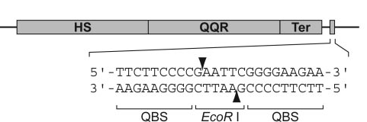
II. 1) Mutagénèse dirigée via NHEJ
Grâce à la transformation de plantes avec un plasmide contenant la séquence ci-dessous, les auteurs ont testés :
-La fréquence des mutations induites par les ZFN
-Le type de mutations induites
-La transmission des mutations à la descendance
QEQ
A. Lloyd & al 2004
La séquence introduite contient les domaines suivants:
-HS : Promoteur inductible par choc thermique
-QQR : gène codant pour les ZFN
-QEQ : séquences reconnues par les ZFN (QBS) entourant un site reconnu par EcoRI
Notes:
Rajouter les ZFN qui vont cliver

Slide 18



Principe :
Reconnaissances des séquences QBS par les ZFN
Coupure double brin de la séquence centrale reconnue par EcoRI
Réparation de la coupure par NHEJ pouvant introduire une mutation sur le site EcoRI
Conséquences :
→La mutation potentiellement introduite dans la séquence centrale lors de la réparation empêchera la reconnaissance par EcoRI
QEQ
A.Lloyd & al 2004

Slide 19

Expérience :
1)Transformation des plantes
2)Induction de la synthèse des ZFN par choc thermique
3)Extraction de l’ADN
4)Amplification par PCR avec les primers P1 et P2
→Fragment de 400pb contenant le site EcoRI
5)Digestion ou non des produits PCR par EcoRI
6)Révélation des mutations par électrophorèse
A.Lloyd & al 2004
Notes:
Présenter le gel

Slide 20

Observations :
(+) Produits PCR préalablement digérés par EcoRI
(-) Produits PCR non digérés
Q : Lignées
A.Lloyd & al 2004
Sans induction, les ZFN ne sont pas synthétisées (contrôle):
Une bande de 400pb les produits non digérés (-)
Une bande de 320pb (bande de 80pb non visible) pour les produits digérés (+)
Après induction, les ZFN sont synthétisées :
Une bande de 400pb pour les produits non digérés (-)
Une bande de 320pb et une bande de 400pb pour les produits digérés (+)
→La séquence correspondante à la bande de 400pb n’a pas été coupée lors de la digestion donc EcoRI n’a pas reconnue de site de restriction
→La séquence normalement reconnue par EcoRI est mutée
Notes:
C’est de catte manière que les auteurs détectent la mutation

Slide 21
Les auteurs ont ensuite clonés les séquences non reconnues par EcoR I pour finalement les séquencer.
Ils ont effectué la même expérience sur les descendants pour voir si les mutations étaient transmissibles à la descendance.
Résultats :
Fréquence de 0,4 mutation par cellule
3 types de mutations ont été détectées par séquençage:
  délétion 78%
  Insertion 13%
  Délétion accompagnée d’une insertion 8%
10% des plantes mutées transmettent la mutation à leur descendance
  → Mutations transmissibles à la descendance

Slide 22
Intégration ciblée d’un transgène dans des cellules de plantes par élaboration de ZFN :
Phénomène connu :
Les dimères de ZFN ➔ cassure double brin à un locus donné
Cassure double brin au locus ciblé ➔ Augmentation du taux de recombinaison homologue permettant l’intégration ciblée du matériel génétique transféré
Phénomène attendu : Recombinaison homologue favorisée par l’action des ZFN
Objectif : montrer que l’on peut concevoir des ZFN qui provoquent une cassure double brin permettant de favoriser le phénomène de recombinaison homologue avec la construction transférée.
Notes:
On souhaite intégrer une construction artificielle au niveau d’un locus précis. L’approche de l’équipe de Charles Q. Cai a été d’augmenter la fréquence des événements de recombinaison homologue entre le locus ciblé et le matériel génétique transféré dans la cellule de plante. Pour cela il s’est appuyé sur des travaux antérieurs montrant que des cassures double brin au niveau du locus ciblé engendrait une augmentation du rapport recombinaison homologue/recombinaison hétérologue permettant l’insertion du matériel génétique transféré dans la plante (Kathleen D’Halluin 2008).

Slide 23
Matériel et techniques employées
Matériel biologique employé : cellules BY-2 transformées par Agrobactérium tumefaciens
Locus ciblé :
  1) Construction artificielle intégrée dans le génome (système rapporteur chromosomique)
  2) Gène endogène de l’endochitinase
Outil moléculaire : dimère de ZFN reconnaissant au total 24 nucléotides
Matériel génétique transféré : différentes constructions contenant un gène (PAT) de sélection (résistance au bialaphos)
Identification des cellules ayant subit l’événement désiré : gène rapporteur GFP (microscopie confocale)
Confirmation et caractérisation de l’événement désiré : PCR, nested PCR et séquençage

Slide 24
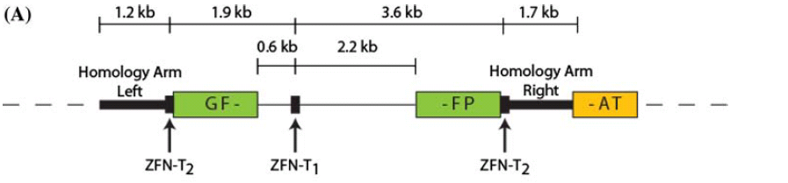

Contrôle d’activité de la ZFN et validité de la séquence de reconnaissance
Construction préalablement intégrée dans les cellules BY2 (construction cible)
Schéma de la ZFN qui sera produite après transformation des BY2 avec le plasmide contenant la séquence nucléique codant pour la ZFN
Source : Cai et al. 2009
Notes:
Targeted transgene integration in plant cells using designed zinc finger nucleases. Cai et al 2009
Le gène de l’hygromycin phosphotransferase hpt (non présenté dans la figure A) a permis de sélectionner les cellules BY2 ayant reçu la construction cible. Ils ont fait une co-culture liquide de BY2 et d’agrobactéries puis sélection sur boite de pétri avec hygromicine (pour sélectionner des BY2 transformés) et carbenicilline (pour tuer les agrobactéries). AT partie 3’ du géne PAT codant pour une phosphinothricin acetyl transferase.
La présence de la construction cible a été comfirmée par amplification PCR de la séquence uidA et par

Slide 25
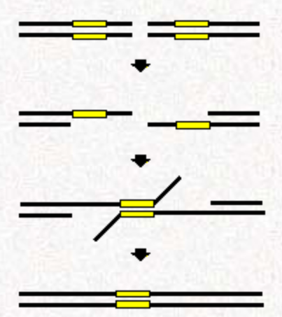
Recombinaison homologue par Single Strand Annealing (SSA)
Coupure par ZFN
Zone de répétition en tandem des deux fragments GFP
Action d’exonucléases
Appariement par complémentarité de séquence
Coupure des extrémités libres par des endonucléases
Possible synthèse d’ADN
Gène GFP restauré
Notes:
Image
http://www.bio.brandeis.edu/haberlab/jehsite/papers.html
Putcha 2004 pour les explications

Slide 26
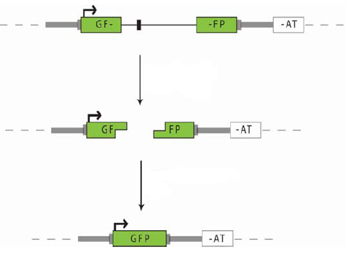
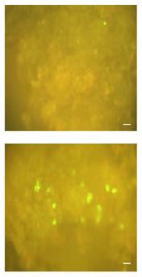
Mécanisme de restauration du gène GFP
Témoin : transformation par une copie valide du gène PAT
Coupure par ZFN
Action d’exonucléases
Transformation par vecteur d’expression de ZFNT1
Cai et al 2009
Réparation
Gène GFP restauré
Vérification par nested PCR des cellules fluorescentes
Cai et al 2009
Notes:
Témoin avec transformation par une copie valide du gène PAT

Slide 27
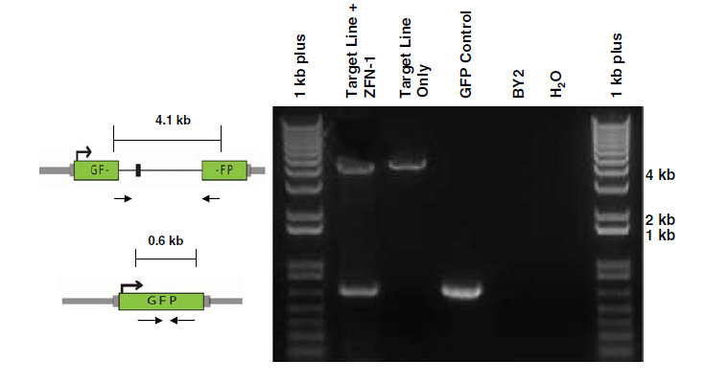
Vérification par nested PCR de l’état du gène GFP des cellules fluorescentes
Cai et al 2009
Notes:
Première paire d’amorces sur le bord du gène GFP. Réaction PCR puis dilution au 100°. Puis deuxième paire d’amorces situées entre les deux premières amorces.

Slide 28
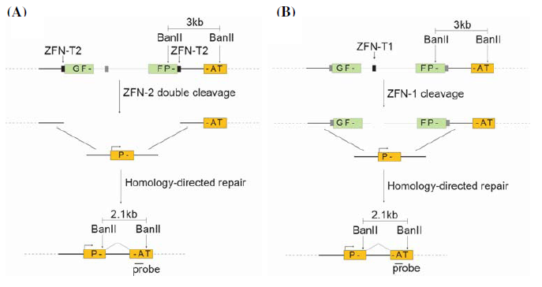
Introduction d’un fragment d’ADN dans la construction
Cai et al 2009
Notes:
Transformation avec une construction contenant une ZFN (T1 ou T2) et une autre construction contenant la portion 5’ du gène PAT collée à un promoteur (ubi10 promoter). 1 colonie résistante au bialaphos par ml.
Témoin d’efficacité d’intégration = transformation avec une construction contenant un gène PAT fonctionnel interrompu par le même intron. 25 colonies résistantes au bialaphos par ml.
Témoin négatif transformation avec une partie 5’ autre construction contenant la portion 5’ du gène PAT collée à un promoteur (ubi10 promoter). 0 colonie résistante au bialaphos par ml.

Slide 29
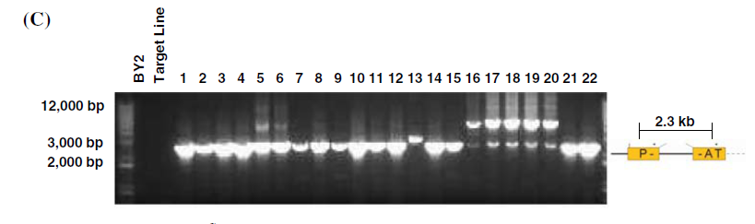
Vérification par nested PCR et séquençage de l’état du gène PAT des cellules résistantes au bialaphos
Séquençage du fragment de 2,3kb : pas de mutation le long de ces 2,3kb dans les 22 lignées
Cai et al 2009
Notes:
C) 2.3 kb attendu si intégration ciblée ➔ toutes les lignées donnent ce fragment par PCR
Fragment de environ 6 kb phénomène de réparation complexe qui a conservé la totalité de la séquence cible et de la séquence donneuse.
Southern après digestion BanII

Slide 30
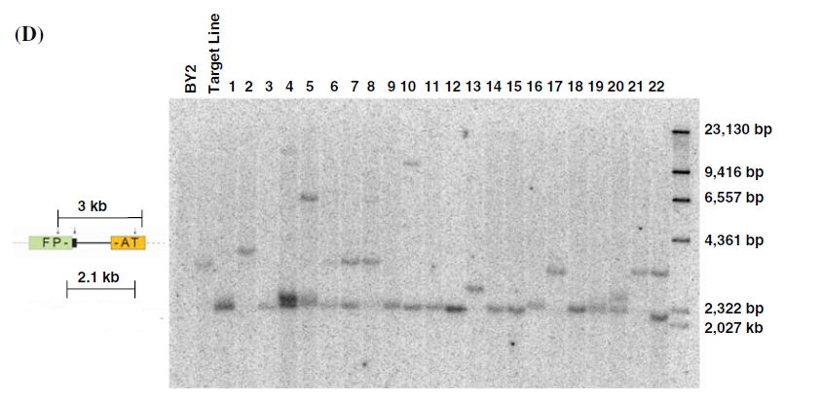

Digestion par banII et southern blot
Cai et al 2009

Slide 31
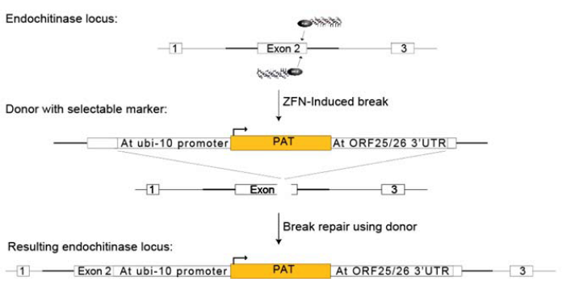
Ciblage de l’endochitinase
Cai et al 2009
Résultat : 10% des BY2 transformées ont intégrées la construction au bon locus

Slide 32
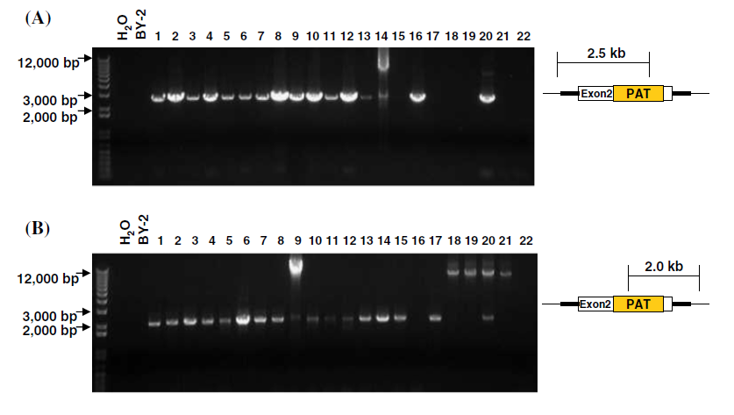
Vérification PCR du locus atteint
Séquençage des fragments : pas de mutation du fragment dans ces 12 lignées
Cai et al 2009
Notes:
Réalisation de pool
Pour transformation de BY-2 en milieu liquide: a peu près une résistante sur 20 avec événement attendu
231 résistant au bialaphos
12 insertions au bon locus
Pour transformation de disque foliaire: : a peu près une résistante sur 10 avec événement attendu
46 résistant au bialaphos
5 insertions au bon locus

Slide 33
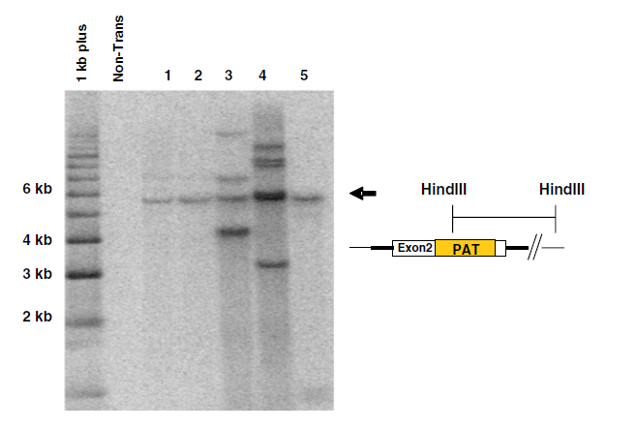
Digestion par HindIII et southern blot
sonde
Cai et al 2009

Slide 34
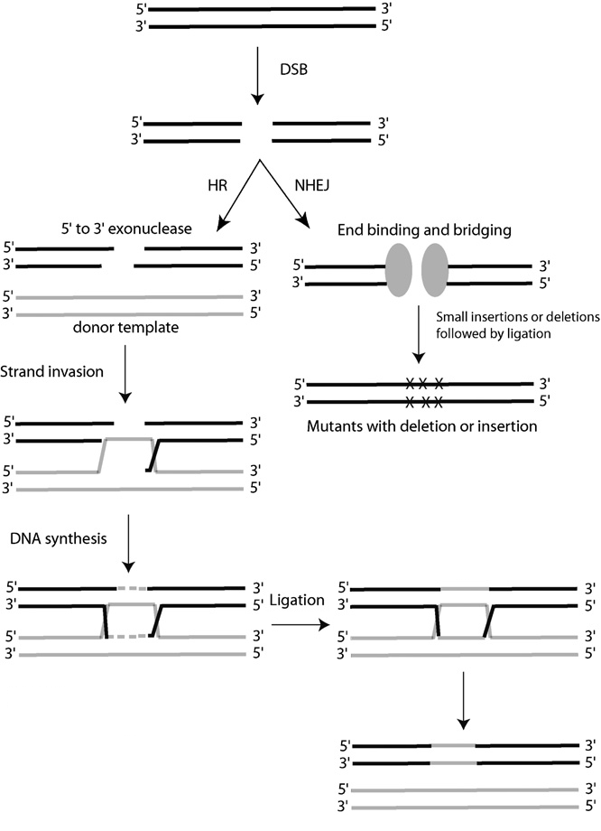
Résumé sur les mutagénèses dirigées par ZFN
Coupure par ZFN

Slide 35
Avantages de la mutagénèse dirigé par ZFN
Evite le criblage d’une banque de mutant d’insertion
  → Avancée considérable en terme de rapidité
Technique utilisant des mécanismes présents naturellement
Peut être utilisé en génie génétique pour créer des organismes génétiquement modifié (knock-out, et knock-in via la HR)
La fréquence de mutation est augmentée lors des réparations via NHEJ
Grande spécificité de reconnaissance

Slide 36
Inconvénients de la mutagénèse dirigé par ZFN
La séquence du gène ciblé doit être séquencée
Nécessite le design et la sélection des ZFP
Les mécanismes de réparation sont peu connus chez les plantes au niveau moléculaire
Peut générer des coupures double brin à des sites non spécifiques si les ZFN sont produites en trop grand nombre (promoteur fort)
  →Nécessite des mécanismes de régulation de l’expression des ZFN
Notes:
Mécanismes de réparation pas connus moléculairement chez les plant
Il existe des différences ds les mécanismes de réparation chez différrentes espèce de plantes

Slide 37
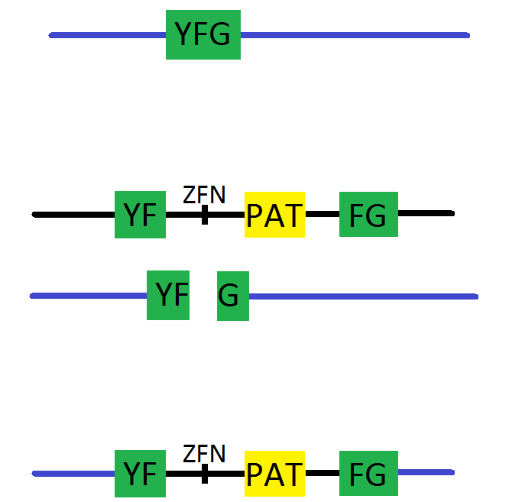
Perspective
YFG = gène cible
Introduction d’une paire de ZFN clivant un site unique se trouvant dans YFG
+
Introduction d’une construction contenant: -un gène de sélection (PAT)
-un site pour une deuxième ZFN
-des zones d’homologies avec YFG (YF et FG on des mutations silencieuses au niveau du site de reconnaissance de la ZFN)
Recombinaison homologue et intégration de la construction
Sélection des lignées ayant reçues la reconstruction seulement au bon locus

Slide 38
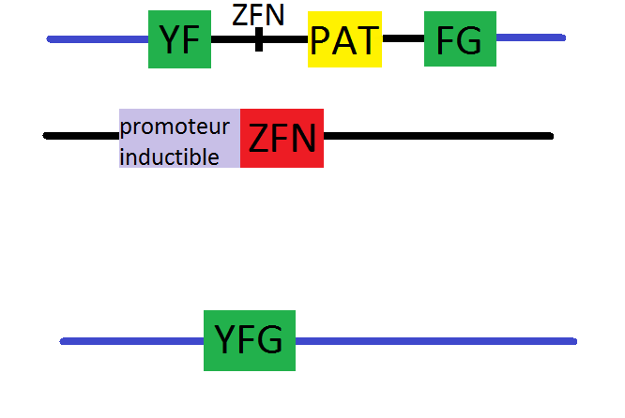
Perspective
Récupération des lignées sélectionnées et intégration d’un T-DNA contenant une ZFN sous promoteur inductible et sélection à la Kanamycine
KAN^{r}
Rétablissement du gène fonctionnel à son locus à un moment voulu grâce à l’induction de la ZFN

Slide 39
Références
Lloyd A, Plaisier CL, Carroll D, Drews GN (2005) Targeted mutagenesis using zinc-finger nucleases in Arabidopsis. Proc Natl Acad Sci USA 102:2232–2237.
Cai C. Q. , et al. (2009) Targeted transgene integration in plant cells using designed zinc
finger nucleases. Plant Mol Biol 69:699–709
Durai S. et al. (2005) Zinc finger nucleases: custom-designed molecular scissors for genome engineering of plant and mammalian cells Nucleic Acids Res., 33:5978–5990
Osakabe K. et al. (2010) Site-directed mutagenesis in Arabidopsis using custom-designed zinc finger nucleases. Proc Natl Acad Sci USA 107:12034–12039
Puchta H. (2004) The repair of double-strand breaks in plants: mechanisms and consequences for genome evolution. Journal of Experimental Botany 56:1-14
Toh G. W.-L. et al. (2010) Mec1/Tel1-dependent phosphorylation of Slx4 stimulates Rad1–Rad10-dependent cleavage of non-homologous DNA tails. DNA repair 9:718-726

Slide 40
Melissa L. Hefferina, Alan E. Tomkinsonb. (2005) Mechanism of DNA double-strand break repair by non-homologous end joining. DNA Repair 4:639–648
J. Wu et al, (2007) Custom-designed zinc finger nucleases: What is next? Cell. Mol. Life Sci.
64: 2933 – 2944
Harvey A. Greisman, et al. (1997) A General Strategy for Selecting High-Affinity Zinc Finger Proteins for Diverse DNA Target Sites. Science 265:657-661
Pabo C. O. et al. (2001) Design and selection of novel cys2his2 Zinc finger proteins. Annu. Rev. Biochem. 70:313–40
Hurt J. A. et al (2003) Highly specific zinc finger proteins obtained by directed domain shuffling and cell-based selection. Proc Natl Acad Sci 100:12271-12276
Mani M. et al. (2005) Design, engineering, and characterization of zinc finger nucleases Biochem. & Biophy. Res. Com. 335: 447–457
Wright D. A. et al. (2005) High-frequency homologous recombination in plants mediated by zinc-finger nucleases. The Plant Journal 44:693–705
Notes:
http://www.zincfingertools.org/

Slide 41
Photos
http://2009.igem.org/Team:Freiburg_bioware/Notebook/May
http://kc.njnu.edu.cn/swxbx/shuangyu/8.htm
Lien design ZFN
http://www.zincfingertools.org/

